Slide 1
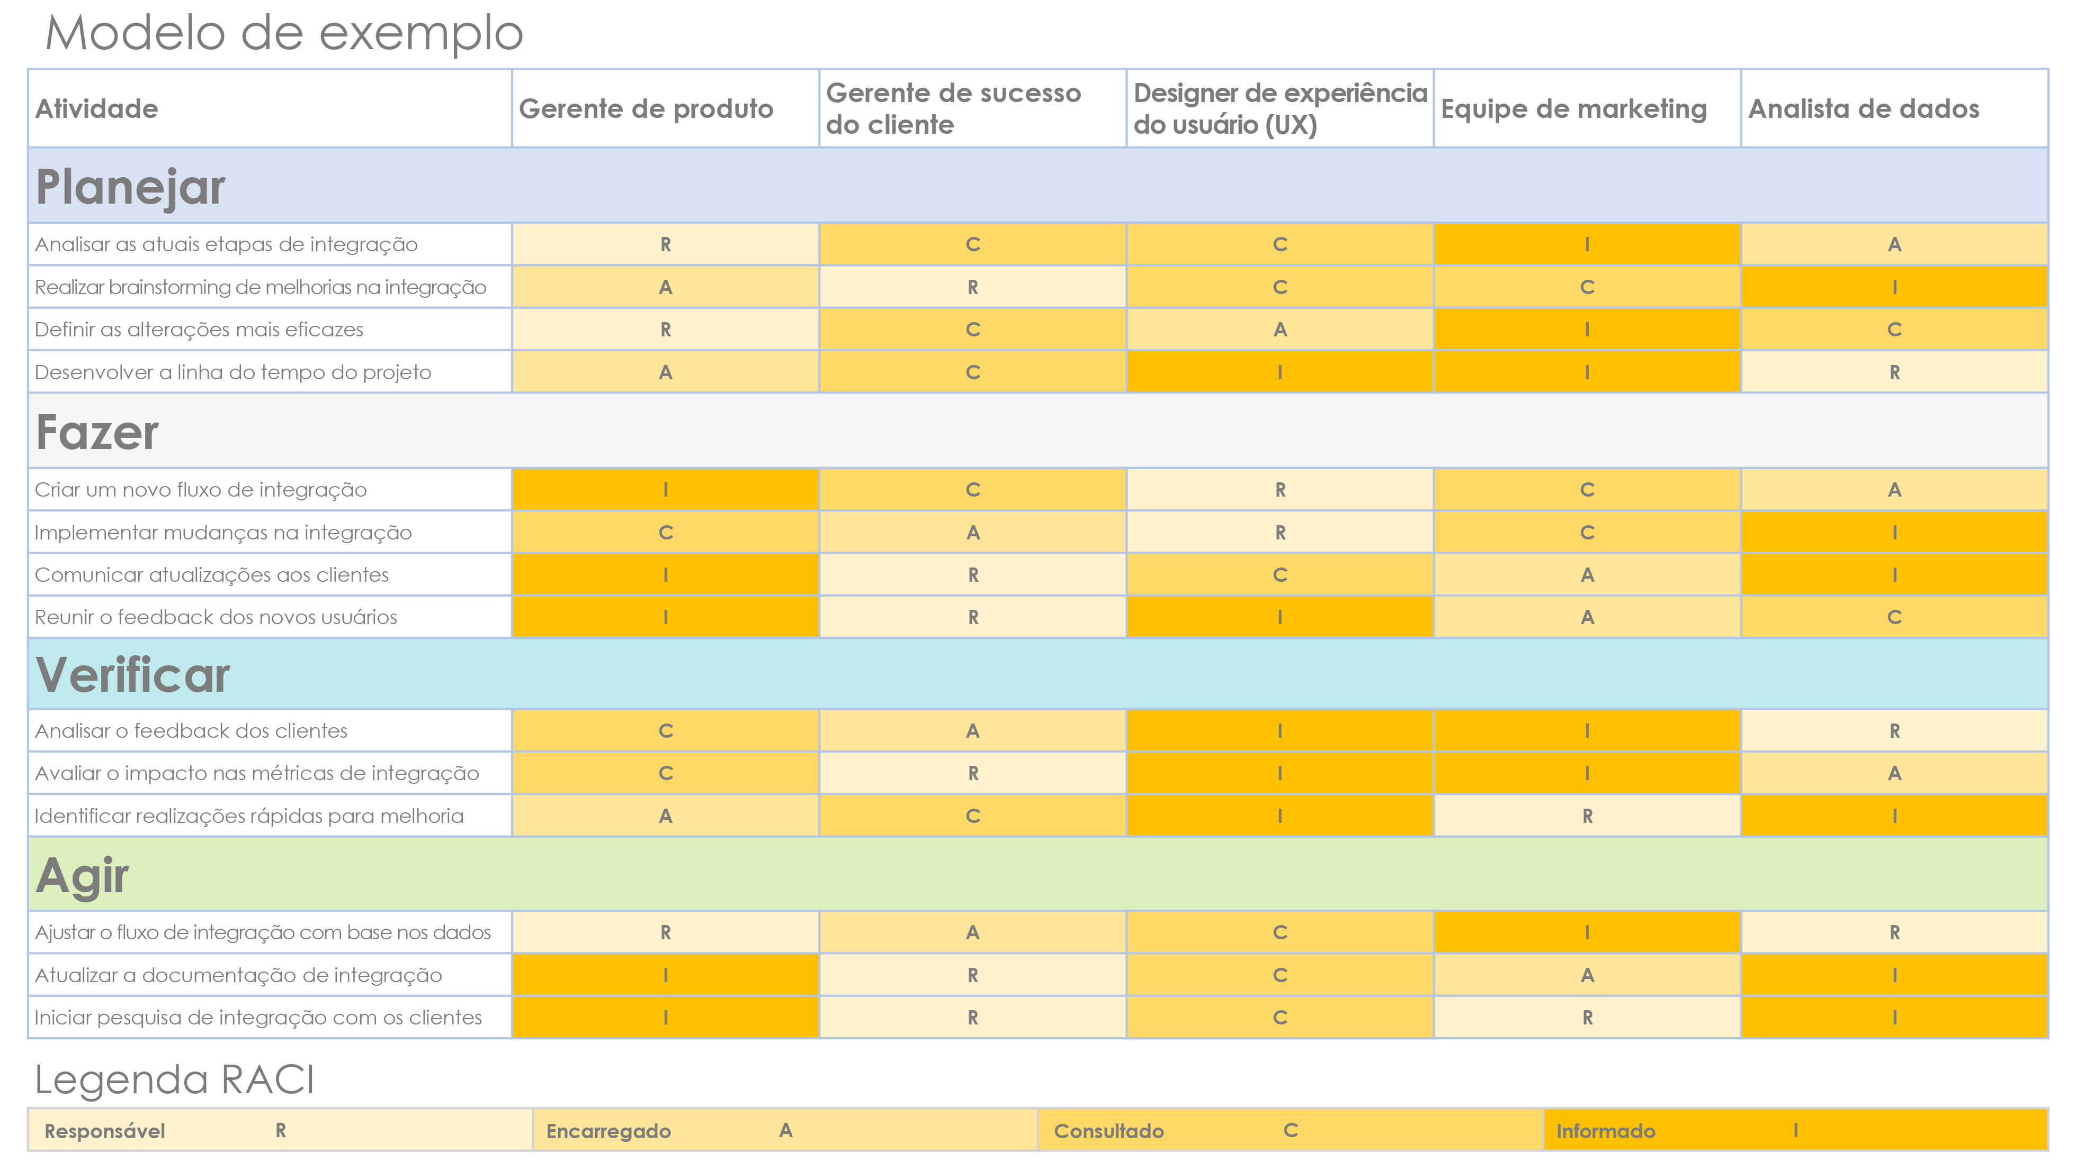
Modelo de matriz RACI PDCA

Slide 2
Atividade | Gerente de produto | Parte interessada 2 | Parte interessada 3 | Parte interessada 4 | Parte interessada 5
Planejar
 | R
 | A
 | C
 | I
Fazer
Verificar
Agir
Legenda RACI
R | A | C | I
Responsável
Encarregado
Consultado
Informado

Slide 3
Modelo de exemplo
Atividade | Gerente de produto | Gerente de sucesso do cliente | Designer de experiência do usuário (UX) | Equipe de marketing | Analista de dados
Planejar
Analisar as atuais etapas de integração | R | C | C | I | A
Realizar brainstorming de melhorias na integração | A | R | C | C | I
Definir as alterações mais eficazes | R | C | A | I | C
Desenvolver a linha do tempo do projeto | A | C | I | I | R
Fazer
Criar um novo fluxo de integração | I | C | R | C | A
Implementar mudanças na integração | C | A | R | C | I
Comunicar atualizações aos clientes | I | R | C | A | I
Reunir o feedback dos novos usuários | I | R | I | A | C
Verificar
Analisar o feedback dos clientes | C | A | I | I | R
Avaliar o impacto nas métricas de integração | C | R | I | I | A
Identificar realizações rápidas para melhoria | A | C | I | R | I
Agir
Ajustar o fluxo de integração com base nos dados | R | A | C | I | R
Atualizar a documentação de integração | I | R | C | A | I
Iniciar pesquisa de integração com os clientes | I | R | C | R | I
Legenda RACI
R | A | C | I
Responsável
Encarregado
Consultado
Informado
Fornecido pela Smartsheet, Inc.

Slide 4
AVISO DE ISENÇÃO DE RESPONSABILIDADE Artigos, modelos ou informações disponibilizados pela Smartsheet no site são apenas para referência. Trabalhamos para manter as informações atualizadas e corretas, mas não damos garantia de qualquer natureza, seja explícita ou implícita, a respeito da integridade, precisão, confiabilidade, adequação ou disponibilidade do site ou das informações, dos artigos, dos modelos ou dos gráficos relacionados contidos no site. Portanto, toda confiança que você depositar nas informações será estritamente por sua própria conta e risco.

